Slide 1

POWERCODE
ACADEMY

Slide 2
Занятие на тему Введение в CSS
Горбачевский Валерий

Slide 3


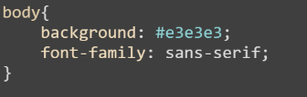
CSS ( Cascading Style Sheets )
CSS расшифровывается как «каскадные таблицы стилей».
Этот язык отвечает за внешний вид HTML-страницы.

Slide 4
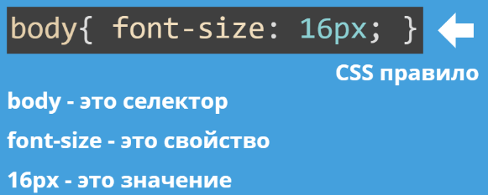
Синтаксис CSS

Slide 5
Основные селекторы:
* - все элементы
div - тег
.class - класс
#id - идентификатор

Slide 6
Способы подключения стилей:
Есть три способа подключения CSS
Внешние стили
Внутренние стили
"Инлайн" стили

Slide 7

Внешние стили

Slide 8
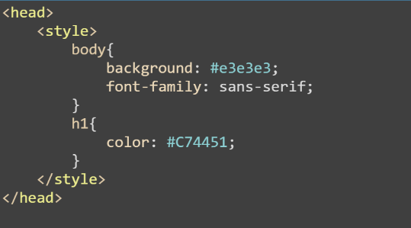
Внутренние стили

Slide 9

"Инлайн" стили

Slide 10
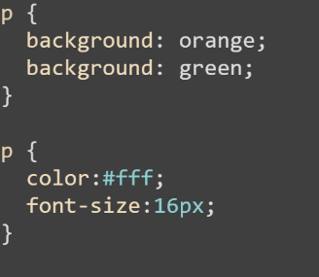
Каскадность:

Slide 11
Приоритетность применения стилей
"Инлайн" стили
Внутренние стили
Внешние стили
Стили браузера по умолчанию

Slide 12
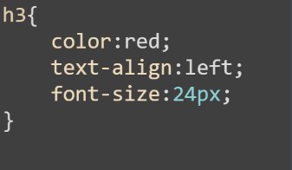
Например
Во внешних стилях прописаны следующие стили для заголовка 3-го уровня

Slide 13
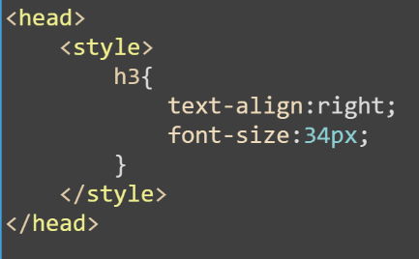
Например
Во внутренних стилях прописаны следующие свойства

Slide 14
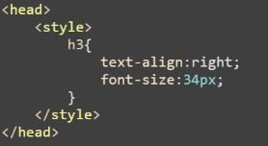
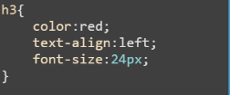

Объединяем учитывая каскадность
В результате к заголовку будут применены следующие стили

Slide 15
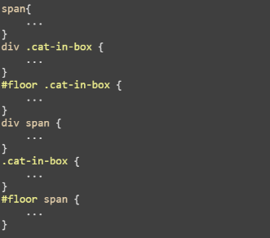
Специфичность

Slide 16
Специфичность
инлайновый стиль имеет приоритет 1000
id имеет специфичность 0100
класс, а также псевдокласс и псевдоэлемент имеют специфичность 0010
тег имеет специфичность 0001

Slide 17
Специфичность
Селектор | a, b, c, d | Число
span | 0, 0, 0, 1 | 1
div .cat-in-box | 0, 0, 1, 1 | 11
#floor .cat-in-box | 0, 1, 1, 0 | 110
div span | 0, 0, 0, 2 | 2
.cat-in-box | 0, 0, 1, 0 | 10
#floor span | 0, 1, 0, 1 | 101
сразу видно, что в нашем примере самым приоритетным является селектор #floor .cat-in-box.

Slide 18
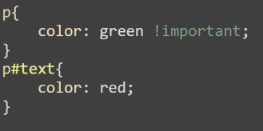
!important;

Slide 19
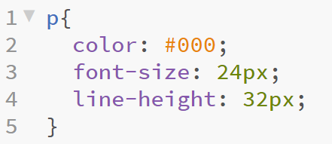
Стилизация текста

Slide 20
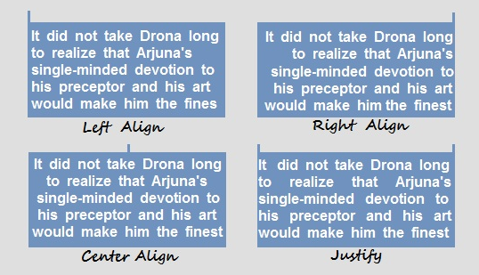
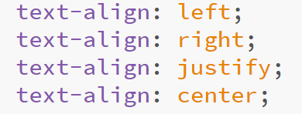
Text-align

Slide 21
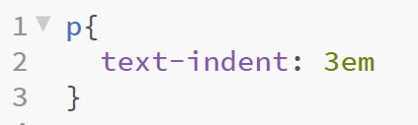
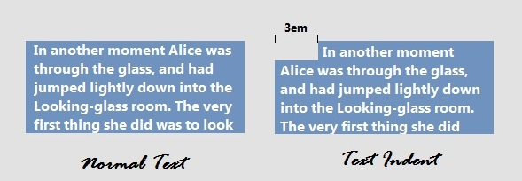
Text-indent

Slide 22
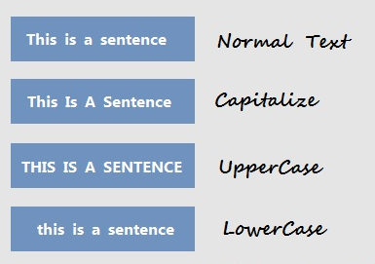
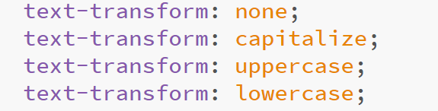
Text-transform

Slide 23
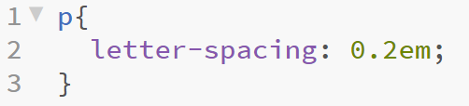

Letter-spacing

Slide 24
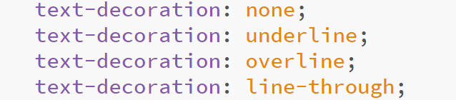
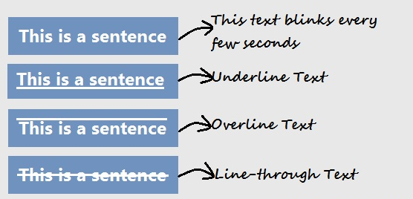
Text-decoration

Slide 25
Спасибо!
Есть вопросы?
Вы можете связаться со мной
mail: valeriy.gorbachevskiy@gmail.com
Telegram/Viber: +380954382408
Skype: valerij.gorbachevskij

